Slide 1

Título 1 -
Título 2

Slide 2

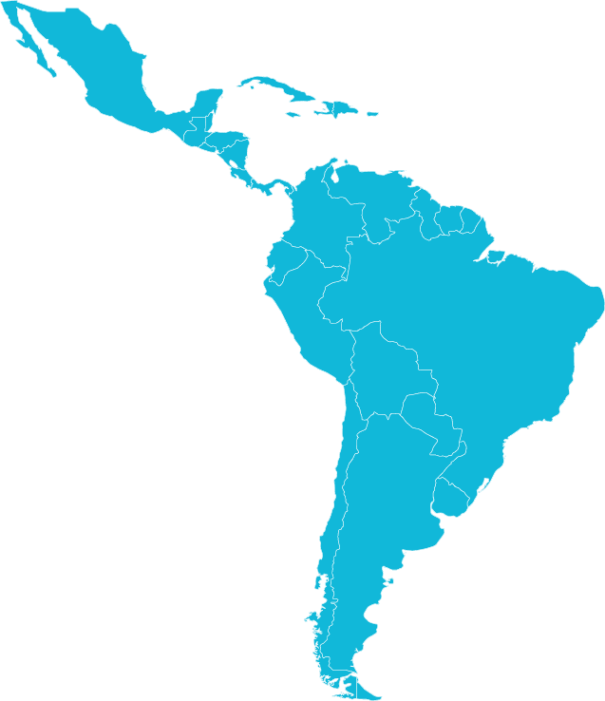
Nuestra Historia
Fundada en 1997, TECWISE trabaja en estrecha colaboración con su base de clientes en el diseño, implementación y soporte de soluciones de integración de comunicaciones y tecnología orientadas al rendimiento; siempre diseñadas para mejorar la eficiencia, la seguridad y la productividad. Desde 2013 forma parte del grupo de empresas Comms International, sirviendo como su base para LATAM, comprometida en lograr resultados operativos junto a nuestros clientes.
Vale do Aço
Belo Horizonte
Parauapebas
Vitória
Petrolina
Santiago (Chile)
Geoambiental
Digitalización
e IIoT
Telecom

Slide 3








Nuestros Valores
Innovar
transformando ideas en soluciones, mediante la búsqueda constante de nuevas tecnologías para generar valor para todos los involucrados.
Honestidad y Transparencia
son principios fundamentales para una relación justa y duradera con colaboradores, clientes y socios.
Respeto:
es ponerse en el lugar del otro, entender los límites establecidos y promover la convivencia en armonía.
Estándar de Calidad
es saber que nuestra empresa trabaja con fabricantes y clientes de nivel mundial y que no proporcionamos nada fuera de esta norma.
Compromiso
la identificación con los valores de la empresa es clave para el éxito del negocio.
Valorar la vida
es promover la calidad de vida, priorizando la salud, la seguridad y el bienestar de todos.
Propósito
Innovación tecnológica orientada a resultados.
Visión
Tener una estructura local en los países relevantes de América Latina, en el segmento de Minería y Metales, de forma autosustentable.

Slide 4
Contextualización
En caso de más contenido, basta con duplicar esta diapositiva.

Slide 5
